Slide 1
О позиции Министерства финансов Российской Федерации на перечень
предложений по обеспечению устойчивости региональных экономик
в условиях распространения новой коронавирусной инфекции
www.sibacc.ru

Slide 2
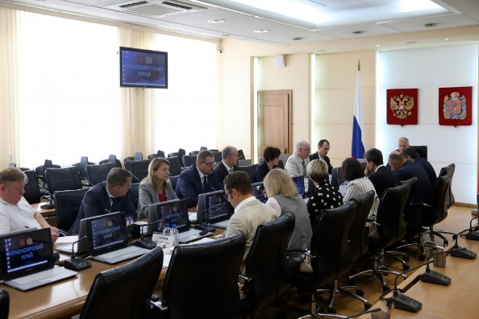
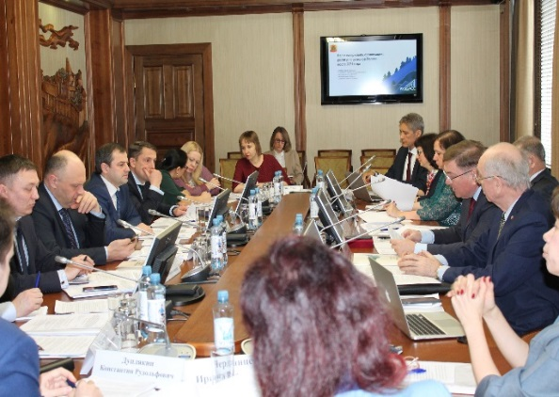
Заседания рабочей группы по совершенствованию межбюджетных отношений
По итогам заседаний предложения рабочей группы направлены в Минфин России письмами:
от 05.12.2019 № 01-387
от 29.05.2020 № 01-195
16 августа 2019 года
в городе Красноярске
28 февраля 2020 года
в городе Томске

Slide 3
Краткая информация
Письмо Минфина России от 30.06.2020 № 06-01-09/56433
Учитывая значительное увеличение в 2020 году выпадающих доходов субъектов РФ – членов МАСС, а также существенную экономическую дифференциацию сибирских регионов основные предложения субъектов РФ – членов МАСС были связаны с увеличением собственных доходов бюджетов, а также смягчением федеральной государственной политики в части предоставления межбюджетных трансфертов регионам и софинансирования региональных мероприятий.
Минфин России не поддержал предложения, которые с точки зрения федерального органа предполагают:
- негативное отражение качества организации бюджетного процесса субъектов РФ, в особенности высокодотационных;
- увеличение выпадающих доходов федерального бюджета, что негативно скажется на реализации государственной политики в части предоставления регионам межбюджетных трансфертов на реализацию субъектами РФ важных задач, в том числе региональных проектов

Slide 4
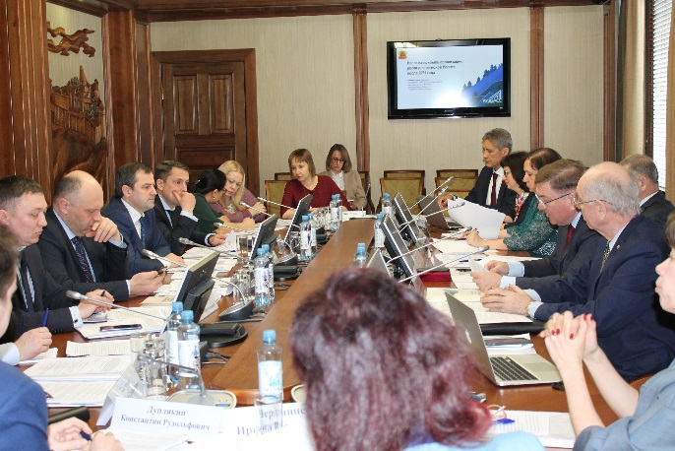
Пояснения Минфина России
№ | Предложение региона | Пояснение Минфина России
1. | Продлить до 2024 года включительно положение пункта 2.1 статьи 283 Налогового кодекса Российской Федерации по ограничению переноса убытков налогоплательщиков, полученных в предыдущих периодах, в размере не более 50 процентов налоговой базы текущего отчетного (налогового) периода | Предложение учтено частично, принято решение о продлении положения пункта 2.1. ст. 283 Налогового кодекса РФ до 2021 года

Slide 5
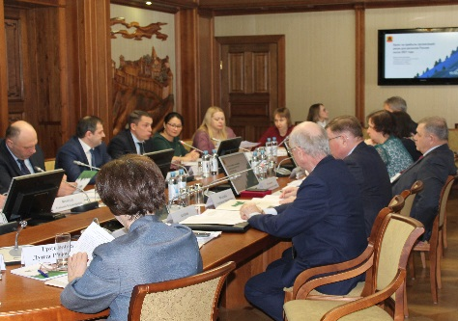
Пояснения Минфина России
№ | Предложение региона | Пояснение Минфина России
2. | Ввести на федеральном уровне плату в счет возмещения вреда, причиняемого автомобильным дорогам общего пользования регионального или межмуниципального значения, местного значения транспортными средствами, имеющими разрешенную максимальную массу свыше 12 тонн, с зачислением по нормативу 100 процентов в соответствующий уровень бюджета и отнесением указанной платы к обязательным источникам ассигнований соответствующих дорожных фондов | Предложение требует дополнительной проработки в том числе, в части сравнения (в разрезе субъектов Российской Федерации и муниципальных образований) прогнозного объема дополнительных доходов бюджетов бюджетной системы Российской Федерации и прогнозного объема дополнительных расходов бюджетов бюджетной системы Российской Федерации в случае его реализации

Slide 6
Пояснения Минфина России
№ | Предложение региона | Пояснение Минфина России
3. | Увеличить объем субвенции, предоставляемой из бюджета Федерального фонда обязательного медицинского страхования, бюджетам территориальных фондов обязательного медицинского страхования на осуществление переданных органам государственной власти субъектов Российской Федерации полномочий Российской Федерации в сфере обязательного медицинского страхования | Предложение требует дополнительного обоснования и оценки, в том числе путем дальнейшего совершенствования методики распределения субвенций и применяемых в ней коэффициентов. При этом объем субвенции возможно увеличить за счет снятия ограничения с коэффициента ценовой дифференциации бюджетных услуг. В качестве возможных источников указанного увеличения субвенции предлагается: 1) поэтапное, в течение 3-5 лет, увеличение субвенции пропорционально росту доходной части бюджета фонда обязательного медицинского страхования за счет страховых взносов на обязательное медицинское страхование; 2) реализация мер, направленных на повышение доступности и оптимизацию будущих расходов на оказание гражданам медицинской помощи, включая меры по реорганизации медицинских организаций с высоким уровнем износа основных фондов и наличием неиспользуемых площадей путем их замены на компактные современные медицинские организации в рамках региональных программ модернизации первичного звена здравоохранения и предусмотренной в них инвентаризации существующей сети медицинских организаций в субъектах Российской Федерации

Slide 7
Направления дальнейшей проработки
пояснений Минфина России
Взаимодействие с профильными комитетами Государственной Думы Федерального Собрания Российской Федерации, Совета Федерации Федерального Собрания Российской Федерации, представительствами субъектов РФ – членов МАСС в Москве
1) субъектах Российской Федерации
Подготовка выступления с докладом на очередном Совете МАСС от лица членов рабочей группы МАСС по совершенствованию МБО 1) субъектах Российской Федерации
Подготовка финансово-экономического обоснования предложений с целью формирования доказательств актуальности. Привлечение к данной работе экспертов из министерств финансов субъектов РФ – членов МАСС, СО РАН, профильных ВУЗов

Slide 8
Планирование заседаний рабочей группы МАСС
по совершенствованию межбюджетных отношений в 2021 году
В 2021 году предлагается запланировать проведение заседаний рабочей группы в I и IV кварталах очно или в формате видеоконференц-связи, в зависимости от эпидемиологической ситуации с COVID-19

Slide 9
О позиции Министерства финансов Российской Федерации на перечень
предложений по обеспечению устойчивости региональных экономик
в условиях распространения новой коронавирусной инфекции
www.sibacc.ru

